Slide 1
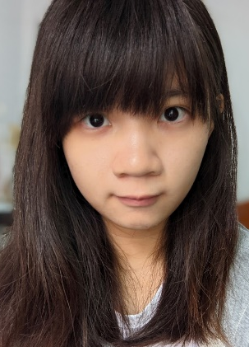
Personal Information
Name | 鄭采玲
Phone | 0987-900-113
E-mail | wendyanime12@gmail.com
Skills | C, C++, Python, Verilog, PHP
College | 國立中正大學 資工系 四年級
Average | 93.66/100 | Ranking | 2nd/91
Awards
 | 獲獎項目 | 獲獎名次
 | 108 學年度 上學期書卷獎 | 第一名 平均 95.63
 | 108 學年度 下學期書卷獎 | 第二名 平均 93.4
 | 108 年*CCPC中區程式競賽 | 佳作
 | 109 年*NCPC全國大專電腦軟體設計競賽 | 佳作
 | 109 年 CCPC中區程式競賽 | 第一名
 | 110 年 NCPC全國大專電腦軟體設計競賽 | 第四名(南區第一)
 | 110 年*ICPC 國際大學生程式競賽 | 銀牌
 | 110 年 CCPC 中區程式競賽 | 第二名
 | 110 學年度 上學期書卷獎 | 第二名 平均 95.69
*CCPC = Central College Programming Competition *NCPC = National Collegiate Programming Contest *ICPC = International Collegiate Programming Contest
Experiences
專案名稱 | 專案來源 | 專案工具 | 時間
ICCCN22 論文撰寫 [1] | 郭建志 教授實驗室 | Python, latex | 2021/9 ~ Now
NLP : ASR, TTS | 中研院 高明達 教授 實驗室實習 | bash, Python, C++ | 2021/7 ~ Now
程式競賽教學 | 程式競賽社團 | C++ | 2020/9 ~ Now
網頁維護 | 中正大學 | HTML, JS, PHP, MySQL | 2020/1 ~ Now
Google Map 點擊系統 [2] | 互聯科技的 Side Project | PHP, BeautifulSoup, Python, Selenium | 2022/1 ~ 2022/2
ADPLL [3] | ADIC 高等數位積體電路 課程 | HSPICE, AMS, Ultrasim | 2021/9 ~ 2022/1
CPU 設計 - 相鄰兩質數 [4] | CO 計算機組織 課程 | FPGA, NEXYS4, Vivado | 2021/9 ~ 2022/1
股價漲跌預測 [5] | 大數據與資料分析專題 | Python | 2022/3 ~ 2022/5
臺印人才媒合用的聊天機器人 [6] | SE 軟體工程 課程 | Vue, Flask, Python, bash | 2021/9 ~ 2022/1
WePlay 連連看遊戲的輔助程式 [7] | Side Project | Python (DFS, OpenCV, pyautogui) | 2021/7 ~ 2021/7
64-bit 浮點數乘法器[8] | DIC 數位積體電路 課程 | Synthesis (Genus) , APR (Innovus), Verilog, DRC & LVS | 2021/2 ~ 2021/6
網頁維護 | 華文哲學百科 | HTML, JS, PHP, MySQL | 2020/1 ~ 2021/12

Slide 2
自傳
我是中正大學應屆畢業生，鄭采玲。自高中數學實驗班起開始學習寫程式，和比各種程式競賽。那時雖與得名無緣，卻是我與程式結緣的開始。在中正大學，學長學姊會來教學弟學妹如何打程式競賽，並且設計練習題來驗收學習成果。每周三至四小時的教學與學習，使我們程式能力都迅速增長。除了固定上課時間外，還有私下約練習比賽，一點一點的累積，我們從大一只拿到中區程式競賽的佳作，到大二就能在中區程式競賽奪冠，並且在全國大專電腦軟體程式競賽拿到佳作，最後在大三奪得全國大專電腦軟體程式競賽的第四名以及國際大學生程式競賽奪得銀牌。一點一滴比賽的經歷見證了我們程式的成長，滿溢的喜悅下是無盡的成就感。
我自幼家境清寒，家居台北，雙親靠勞力工作養活四個小孩。因此在進到中正大學資工系時，就早已立下志願要讀研究所，以謀取更高薪資的工作。因此，我從大一開始，便開始刻苦學習，拚的不只有成績，還有書卷獎的兩萬塊，對家境沒這麼優渥的我，兩萬塊真的如沐甘霖。除此之外，從小就打工的我，上了大學第一件事當然也是找打工。我在資訊處的培養下，開始協助校內的網也維護，並且也四處接案子，在這過程中不僅賺足了自己的生活費以及房租，我還學會了許多關於寫網頁的技巧。
在大二的數位電子學課堂上，開啟了我對硬體的興趣。從那學期開始，我開始修習碩班的數位積體電路相關課程，一步步確性了我對這領域的興趣以及熱情。我能走向硬體這條路，必須要感謝 菁哲老師強大的教學技巧，讓初學的我，也能輕鬆跟上碩士班的腳步，帶我深入了解硬體的世界，為我打開一扇硬體設計的大門。自那時開始，我便開始練習往年IC競賽的題目。因為我能夠輕鬆的把軟體思維轉換成硬體思維，所以我對硬體語言也寫得越來越得心應手。
升上大三那年暑假，我憑著滿腔熱血，報上了中研院的實習。從零開始的我，意識到能自學好一門學問，甚至到做研究的程度究竟有多難。但壓力跟痛苦也不是一天兩天的事了，咬牙啃起那些硬梆梆的知識，努力跟上學長姊的水準，每周都在研讀論文跟報告論文，以及補足我空缺的知識，雖然最後沒有做出實際的研究成果，但這一年我扎扎實實的學到了跟自然語言處理相關的知識，以及做研究的方法，跟不屈不撓的精神。
大三下的我，因緣際會下，在 建志老師實驗室中，與我的同學們一同開始研究與物聯網下抵抗攻擊以及優化分配資源的演算法相關的題目。這期間與組員們一邊熬著夜做研究，一邊拚了命寫論文，才第一次體會到其實自己是有能力可以去做研究，有這個能力為這學界做些些微的貢獻，原來其實做研究寫論文，不是這麼遙不可及的事情。
與此同時，我在 菁哲老師實驗室下執行著專題，專題主題為物理不可仿製功能 (PUF)。憑藉著大二到大三這兩年從「超大型積體電路設計」、「數位積體電路設計」以及「高等數位積體電路設計」的課程中所學，開始拼拼湊湊整個專題的輪廓，並且開始閱讀相關論文，實作論文的架構並加以改進。在看到自己專題的成果時，彷彿看到過去累積起來的自己。
大學四年白駒過隙，回想當初進中正資工時許的願望──希望能用自己的所學，救助這世界更多人──如今仍曾為動搖。我仍然希望有朝一日，不愁吃穿之時，能夠以自身之力，為這社會做些貢獻。不管是教育偏鄉小孩資訊能力，抑或是去公益機構協助與資訊相關的事情，或是提供技術支援等等，這是我這輩子唯一且最大的願望。肯定有朝一日，願望將不再是願望。
不太充足的童年，成長在貧困的萬華，打工中一點一滴流下的汗水，造就了我不屈不撓，造就了我越挫越勇，造就了我能夠成為我，而不是這世界的大多數。沒有夜唱，沒有夜衝，沒有夜店，沒有社團的大學四年，我知道我是誰，我知道我在哪裡，我知道我該做什麼。為了自己，為了夢想，我將繼續啟程前往下一個階段，將自己的故事毫無遺憾的寫下去。

Slide 3
讀書計畫
就讀動機
隨著軟硬體的蓬勃發展，帶動了科技的進步。5G的興起、物聯網的普及以及人工智慧的發展，都需要軟硬體的高度整合。就讀資工系時，在因緣際會下，我接觸了幾門硬體設計相關的課程，這使我對硬體的世界感到非常有興趣。而隨著高速發展的科技，這種軟硬實力兼具的T型人才開始越來越多，尤其是自從人工智慧以及機器學習大爆發開始，不管哪個研究領域都躲不掉機器學習的掛勾。在這種背景下，資工系出身的我，決定勇敢往硬體的領域發展。不論是因為台灣的硬體發展正在蒸蒸日上，充滿無限的可能性，又或是因為軟硬體與人工智慧結合與物聯網的時代來臨，都讓我對這個領域充滿無限的期待與好奇。因此我想就讀貴校，來增益自己的能力，參與未來科技的進步。
讀書計畫
短期規劃 ─ 入學前
1. 參與台灣半導體研究中心的課程
2. 練習歷屆IC競賽題目
3. 考到金色多益
上網自學精進自己相關能力
中期規劃 ─ 入學期間
修習的專業課程有「軟硬體共同設計」、「系統晶片設計概論」、「積體電路系統測試」、「積體電路設計自動化」、「系統晶片驗證」以及「奈米積體電路實體設計」
碩一：探索適合的論文主題，並且努力增加自己的數位積體電路設計相關的專業能力。與此同時，協助碩二學長姊的研究，以此來增加實務上的經驗。
碩二：完成畢業論文之餘，也期盼我的研究成果能對社會，或是對這個領域有所貢獻，並得到國際會議ISSCC的肯定。
長期規劃 ─ 畢業後
我希望能找到一份能夠運用我軟硬體實力的工作，或是繼續研讀博士班，繼續研究的路途。不論是就業還是繼續研讀博士班，我都會持續精進自己，研究最新的技術，並對這個學界和社會有所貢獻，希望自己能為這世界科技的進步盡一份心力。

Slide 4
ICCCN22論文撰寫 [1]
Socially-aware Collaborative Defense System against Bit-Flip Attack in Social Internet of Things and Its Online Assignment Optimization
摘要
完整論文連結
A powerful Bit-Flip Attack (BFA), based on Row Hammer Attack (RHA), can precisely flip the most vulnerable bits in the memory system (i.e., DRAM) to crash Convolutional Neural Networks (CNNs) run on Internet-of-Things (IoT) devices. However, it is very difficult to detect BFA since most devices are usually with limited computation capability and unaware of the security issue. Therefore, BFA becomes one of the most crucial threats to IoT networks. To this end, we design a novel defense system termed Resilient Dual-mode Defense System (RIDES) to encourage IoT devices with social relationships (i.e., Social IoT (SIoT)) to collaborate on BFA detection in an online manner. Subsequently, a new online problem, Online Computing Unit Assignment Problem (OMAR), is formulated to optimize the total inference rate for detecting BFA. To address OMAR’s challenges, we present an online algorithm, Socially-aware Checker Assignment Algorithm (SCAN), to achieve the optimal competitive ratio. Extensive experiment and simulation results manifest that RIDES effectively detects BFA and SCAN increases the total inference rate by 8%−515% and reduces the average overhead per image by 31%−55%compared with other solutions.
https://ieeexplore.ieee.org/document/9868899/
Google Maps點擊系統[2]
互聯科技
摘要
成果展示
為了增進 Google Map 的觸擊率，使用 Python 寫了一個自動點擊 Google 系統。此系統會去讀取輸入，並且在Google Map 搜尋欄位輸入關鍵字以及地區，進而一筆一筆尋找目標商家，並且點擊電話以及導航，以此增加觸擊率。
除了點擊系統外，還有幫互聯科技設計一套完整的後台管理系統。但由於簽屬報密協議，因此並不贅述其中細項。
展示影片：
https://youtu.be/E25EU9Tgj3M

Slide 5
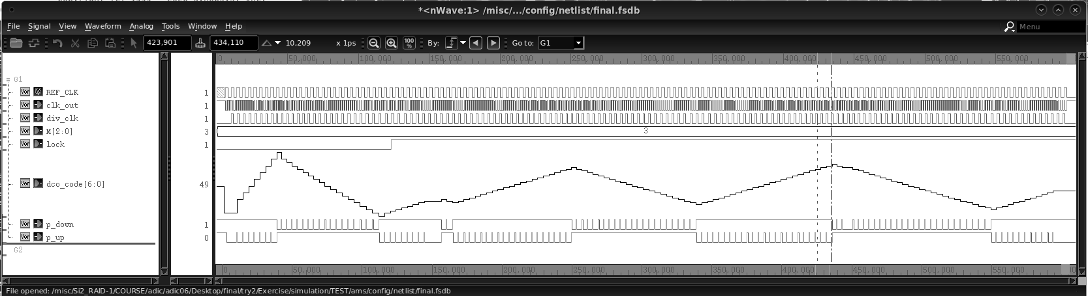
ADPLL[3]
ADIC 期末專題
規格
AMS跑出來的波形圖
完整報告
Parameter | Value
Target Process | 180nm process
Max Reference Clock (MHz) | 1111.11
Min Reference Clock (MHz) | 35.7143
Max Output Clock (MHz) | 1739.13
Min Output Clock (MHz) | 149.993
Programmable Input and Feedback Divider | 0~7
Lock-in time (#cycle) | 30
Re-lock time (#cycle) | 50
Output Period Jitter (ps) | 75.49
Output Cycle-to-Cycle Jitter (ps) | 89.46
Output Phase Drift (ps) | 13624
Power Consumption (mW) | 14.7
https://drive.google.com/file/d/1pPIgWxTNUGuXUlU4VmtzSydkpVkptgqh/view?usp=sharing

Slide 6
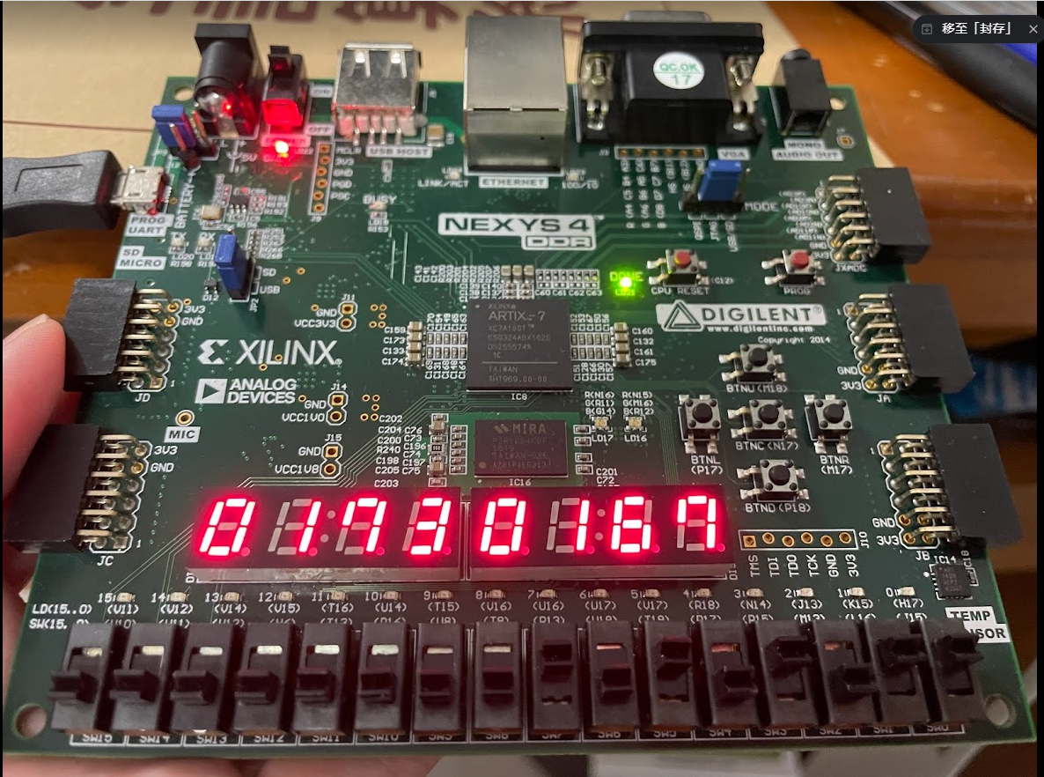
CPU設計[4]
計算機組織
摘要
成果展示
以 MIPS 的 CPU 架構為基礎，用 Verilog 去模擬 CPU，程式裡面包含 0101 的 instruction set，以及 Instruction Fetch, Decoder, Execute…等完整 MIPS 架構。其功能為，輸入一個整數，並且輸出兩個相鄰質數。燒入NEXYS4後，以指撥開關當作輸入，七段顯示器為兩相鄰質數。
完整的 code 放在 Github: https://github.com/U08410006/CO
股價漲跌預測[5]
大數據與資料分析
摘要
Github
完整報告
先藉由爬蟲去抓取股票資料，進行簡單的數據前處理後，執行各種類型的機器學習，來預判股價之漲跌，最後在寫回測系統，來驗證機器學習判別股價漲跌的能力。最後成效最好的為MLP，準確率為八成至九成
https://github.com/Amanda70106/stock-price-prediction
https://docs.google.com/document/d/1vY0aevmN22kQlAM63taV96ZIbkiPDYPE/edit?usp=sharing&ouid=111294208480659798464&rtpof=true&sd=true

Slide 7
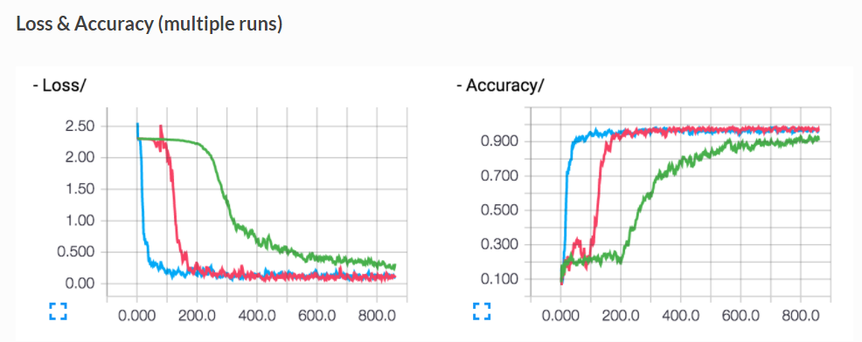
台印人才聊天機器人[6]
軟體工程
摘要
總體設計
NLP
Training
設計一個聊天機器人，幫助台灣印度雙方人才進行職場的媒合。最後教授有推薦我們跟廠商合作，直接在原網站上架我們設計的聊天機器人。
Demo影片：https://youtu.be/1n_Zc4X5fgI
Functional Requirements
1. 後台資料庫設計
1.1 儲存使用者過去對話紀錄用於優化 model 訓練
2. 版面設計
3. 結合問答式與智能回覆的聊天機器人
3.1 預設使用者提問與解答
3.2 準確地回答使用者的任意提問
3.3 取得關鍵字並對資料庫進行搜尋
4. 即時回覆功能設計
5. 使用者回報功能
Non-Functional Requirement
1. 用戶的資訊安全
2. 登入狀態保持對話紀錄
2.1 存使用者對話紀錄 (key-value)
3. RWD
4. 資料精確度：資料型別以英文為主(ASCII支援者為限)
5. 系統效能需求
5.1 時間特性：達到1秒內回覆的處理時間
6. 系統適應性
6.1 使用python實現程式的可移植性

Slide 8
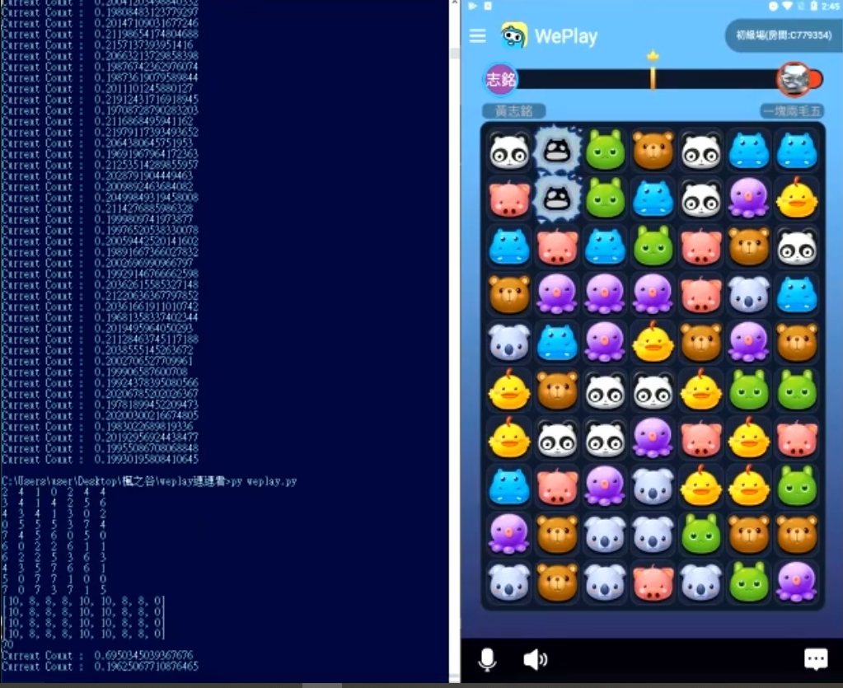
WePlay 連連看輔助程式[7]
摘要
展示影片
使用 Python 去擷取圖片，並找到所有元素的定位。使用 DFS 去尋找點擊順序後，使用 Python 的點擊功能完成遊戲。
https://youtu.be/mWt7UbQhJQQ
*標示區域為連連看的元素定位

Slide 9
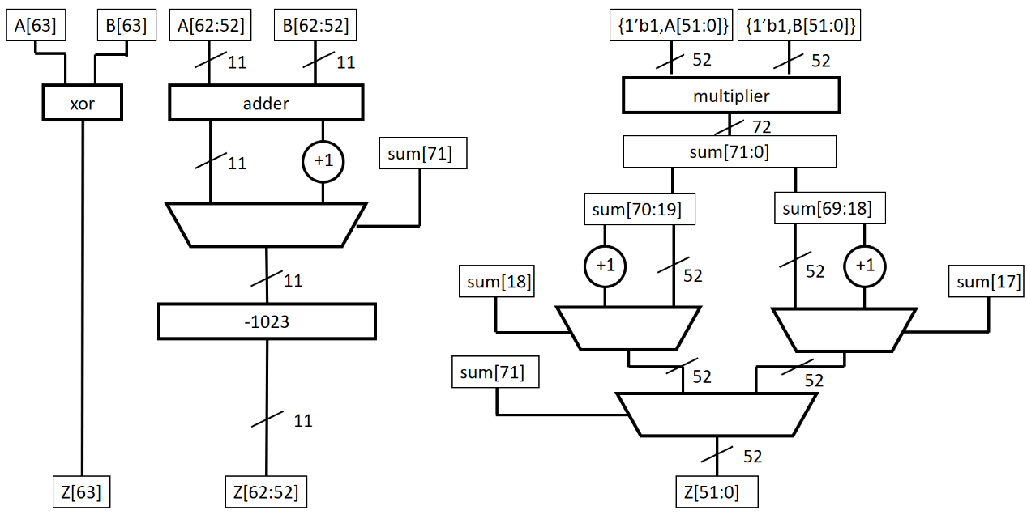
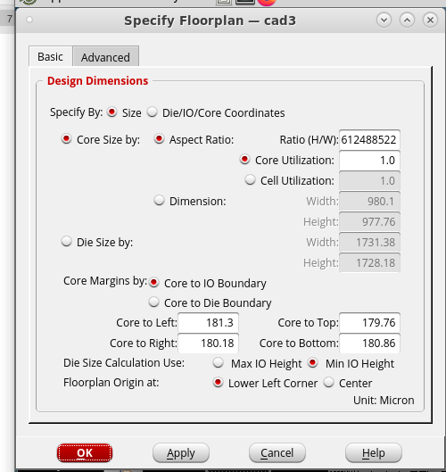
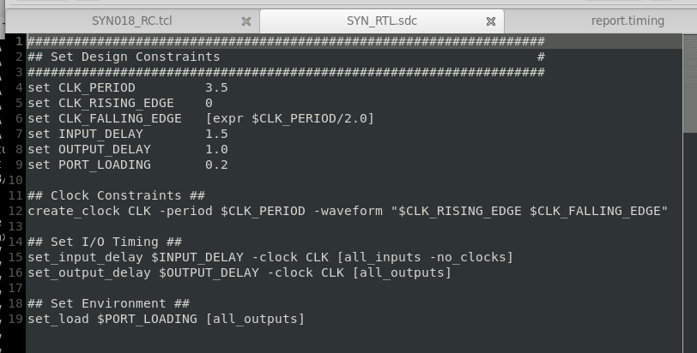
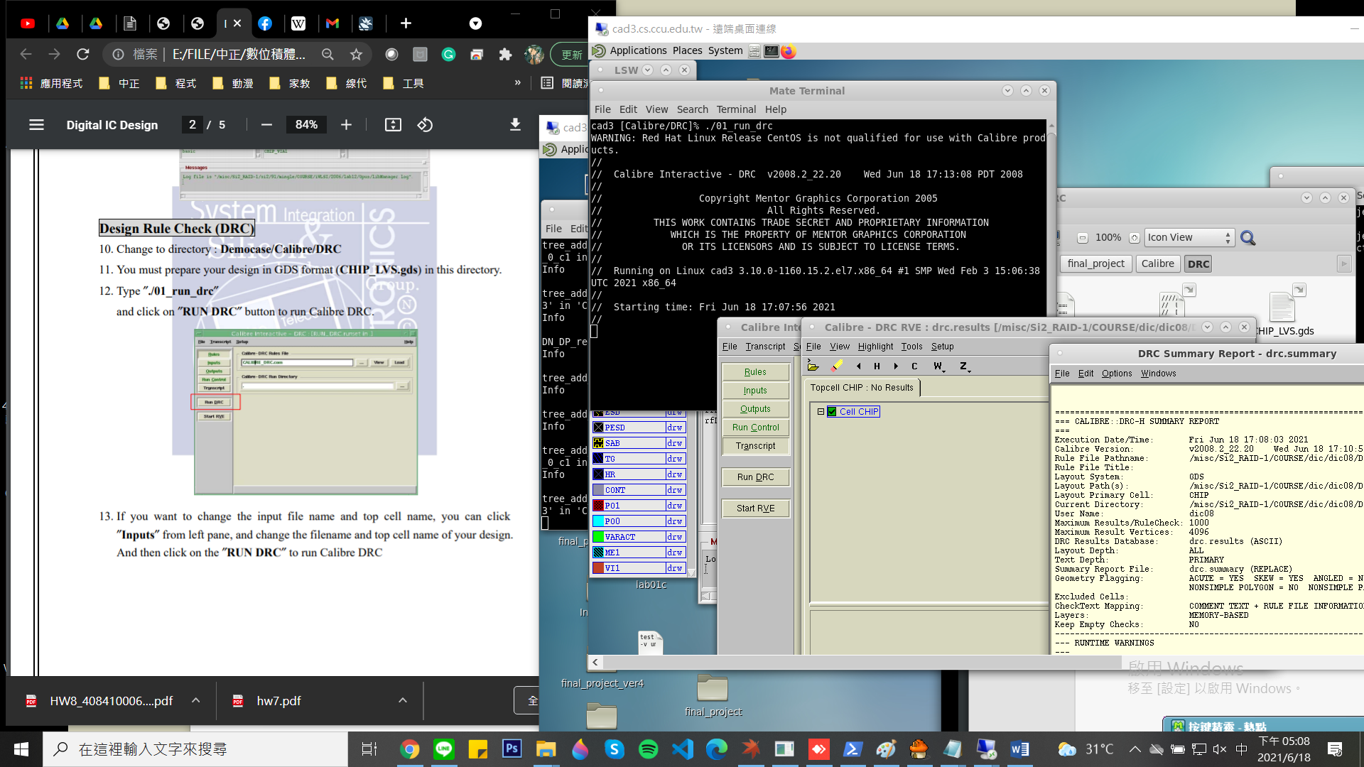
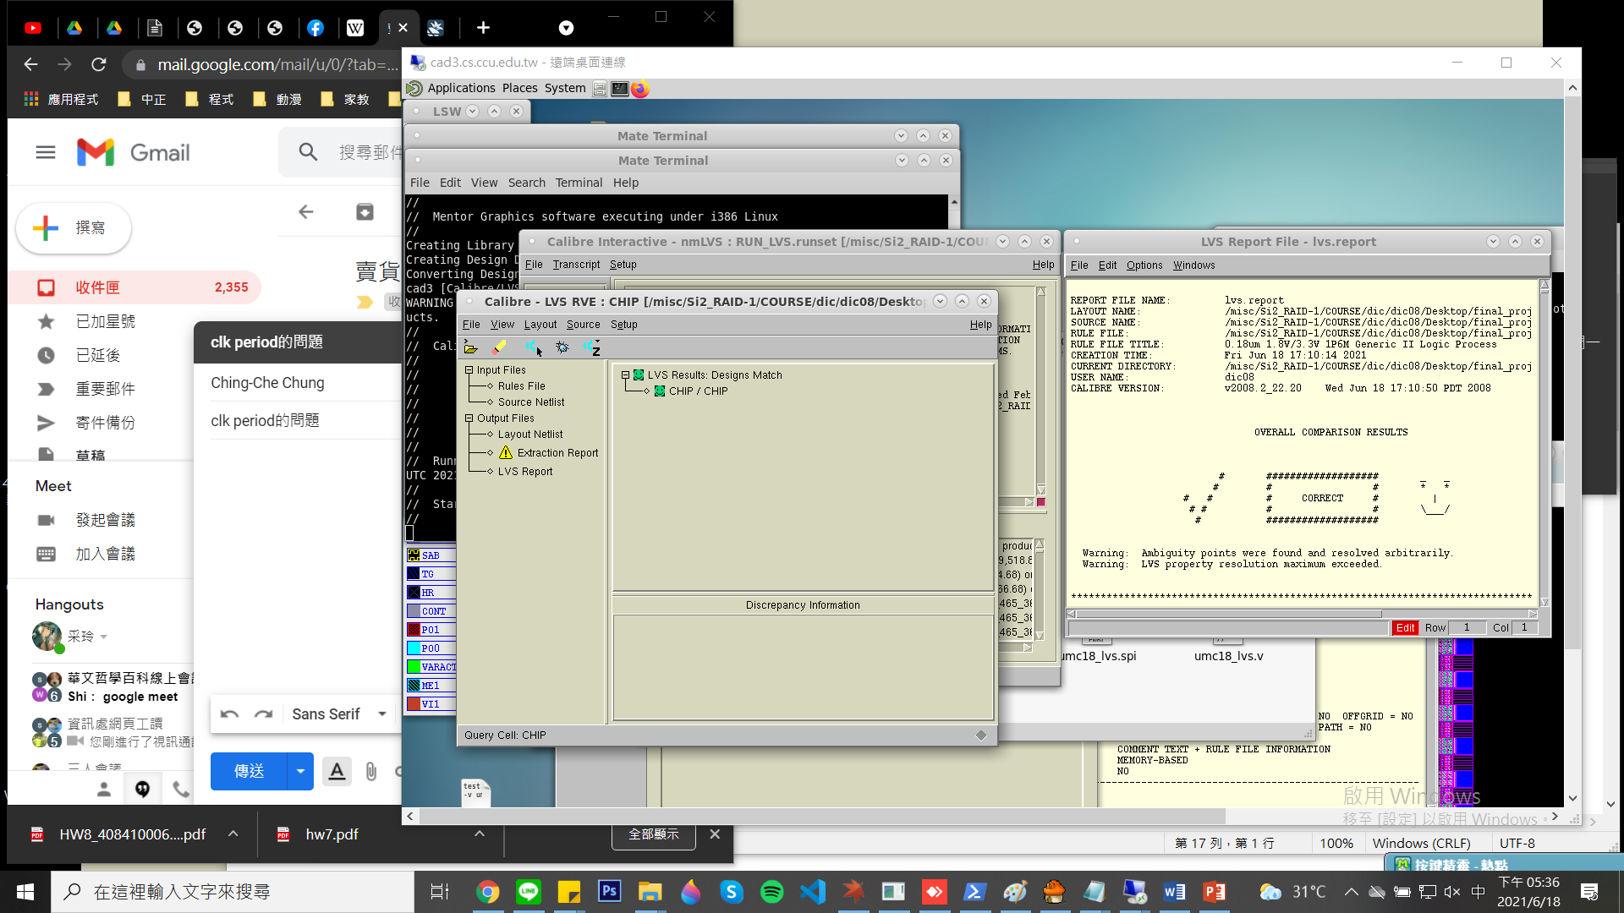
64bit 浮點數乘法器[8]
DIC期末專題
摘要
此專題為64位元小數相乘的數位積體電路設計。小數表示方法為IEEE754。完整報告 : https://drive.google.com/file/d/1-ehxxDdrl9Km-UHHjV6GjMP8Lb0ifvED/view?usp=sharing
電路架構
APR
Synthesis constraint
LVS&DRC

Slide 10
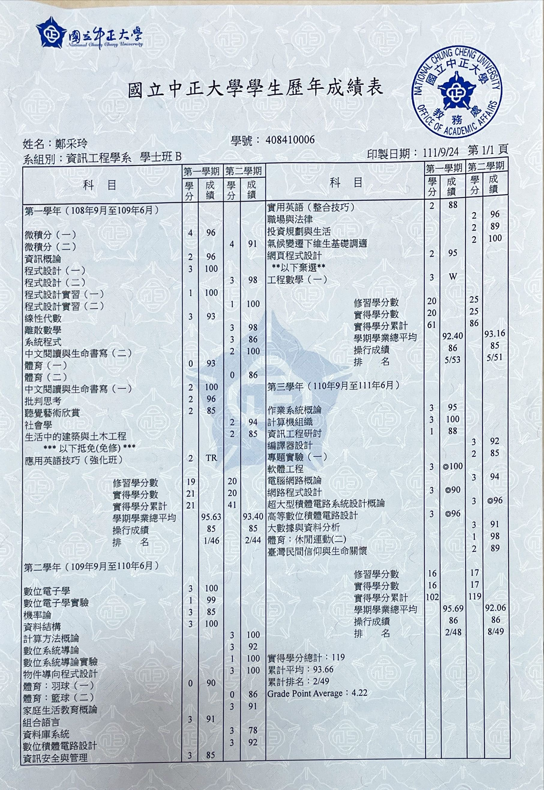
成績單

Slide 11
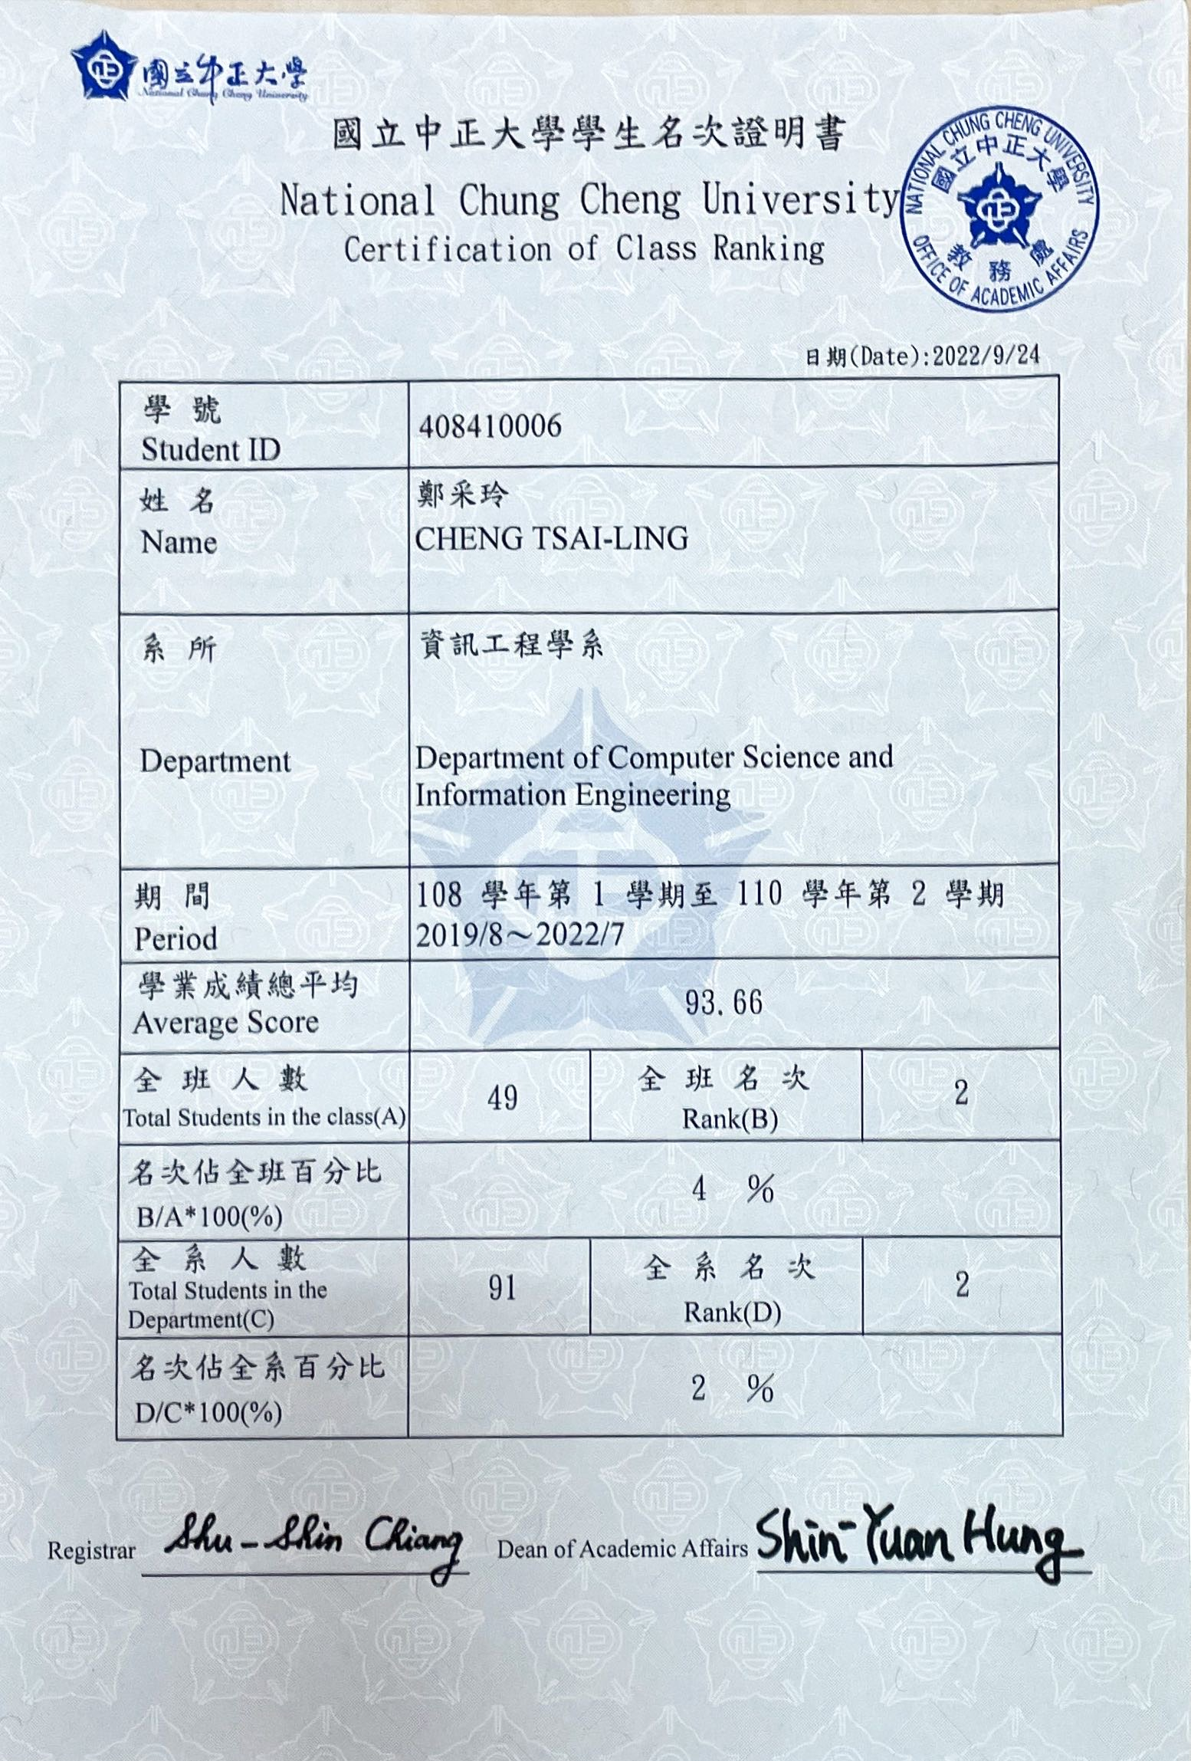
排名

Slide 12
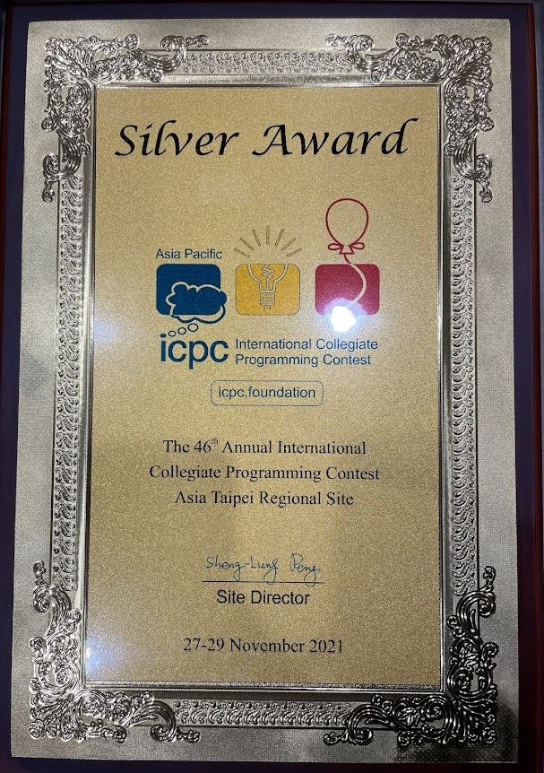
ICPC 銀牌

Slide 13
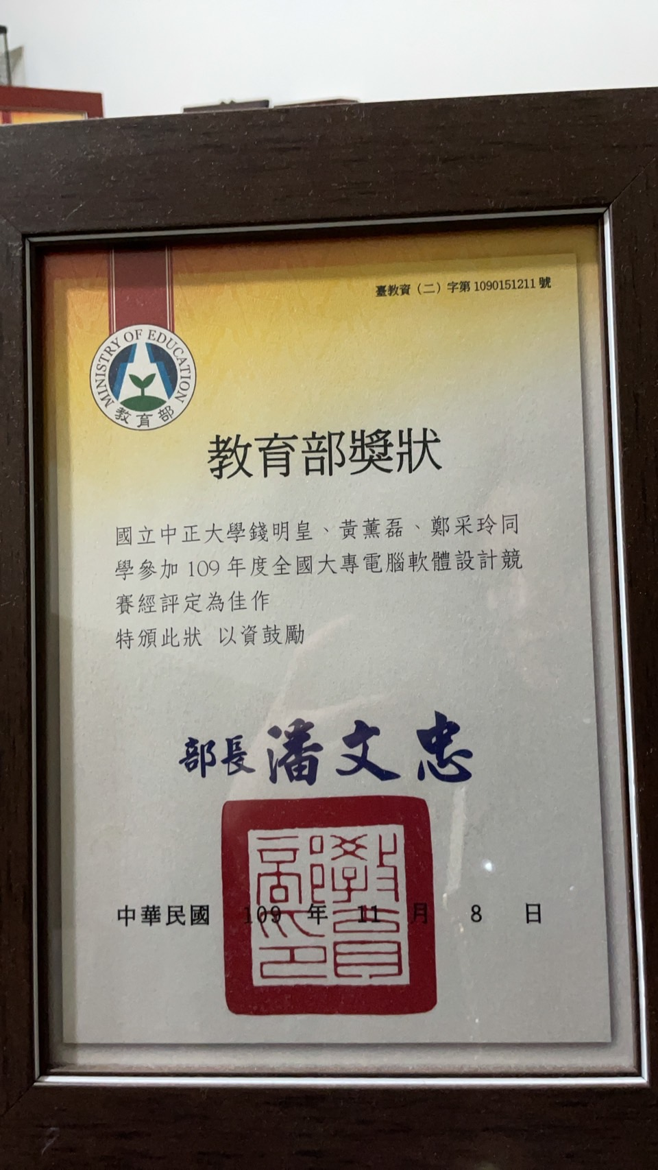
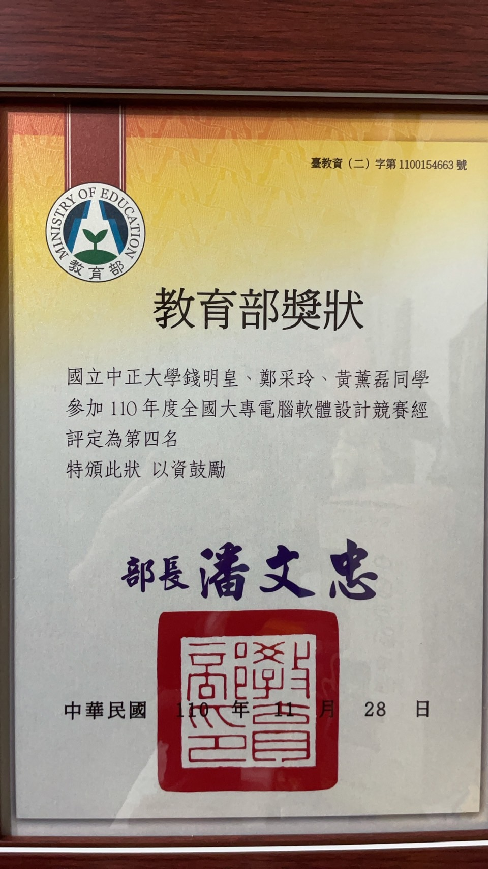
NCPC 佳作 & 第四名

Slide 14
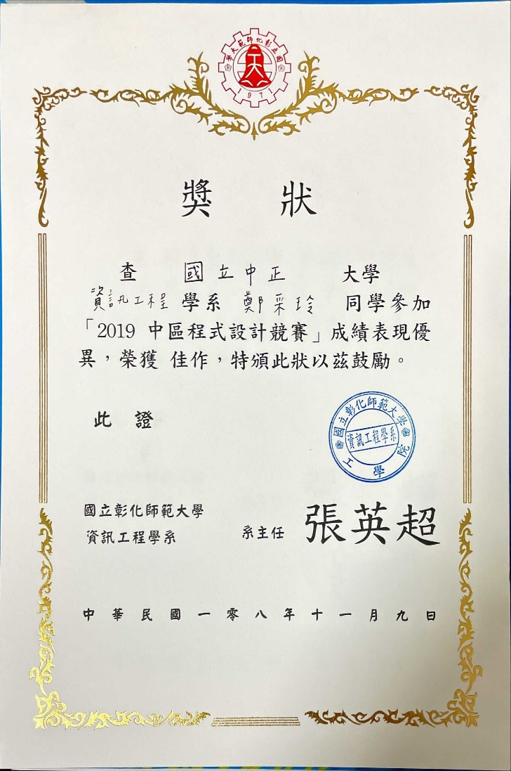
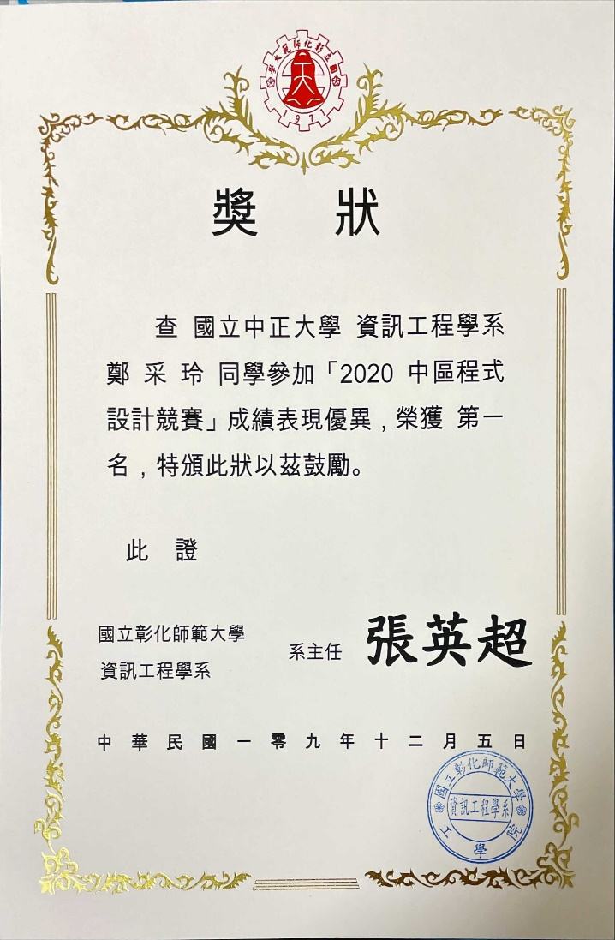
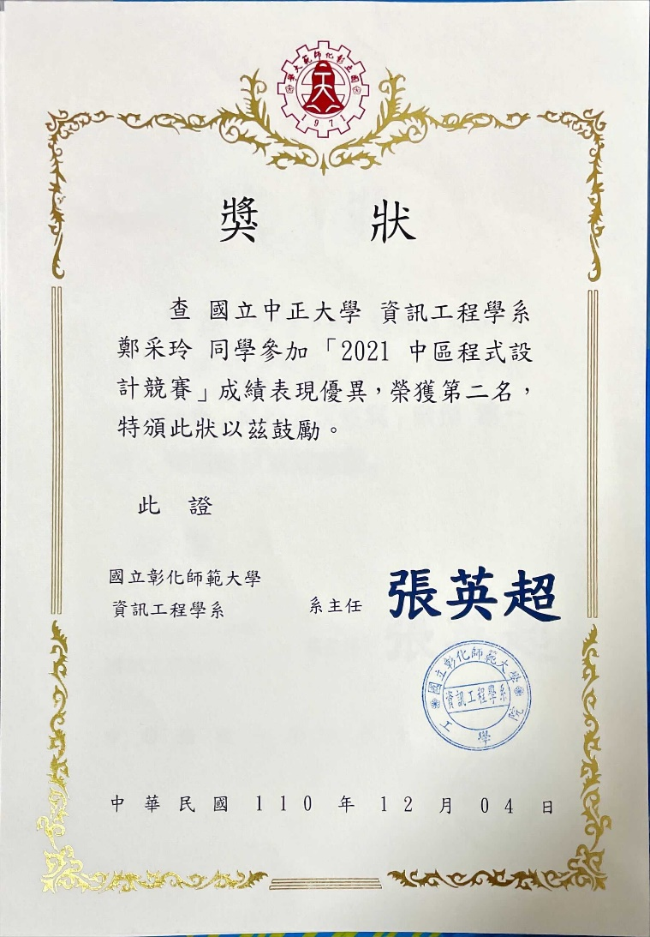
CCPC 佳作 & 第二名 & 第一名

Slide 15
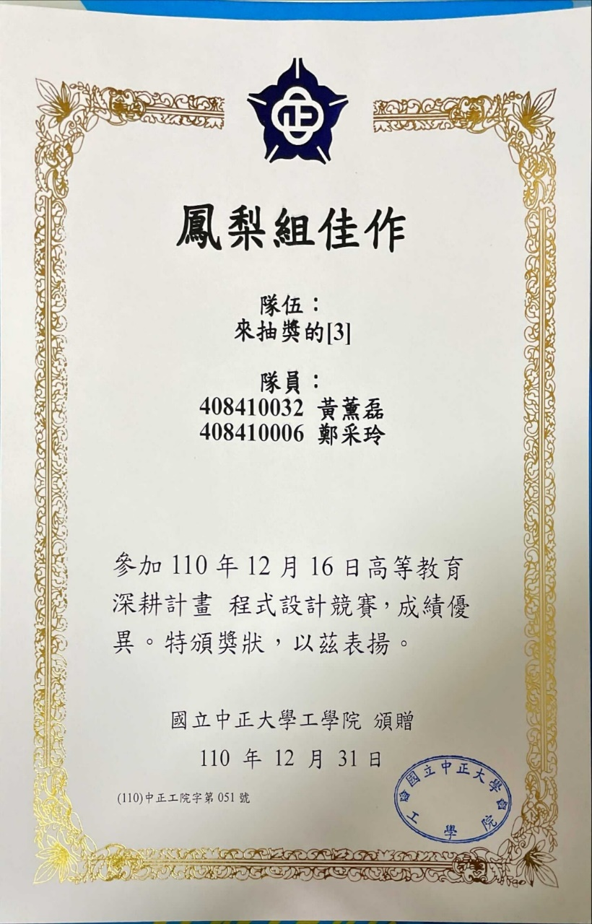
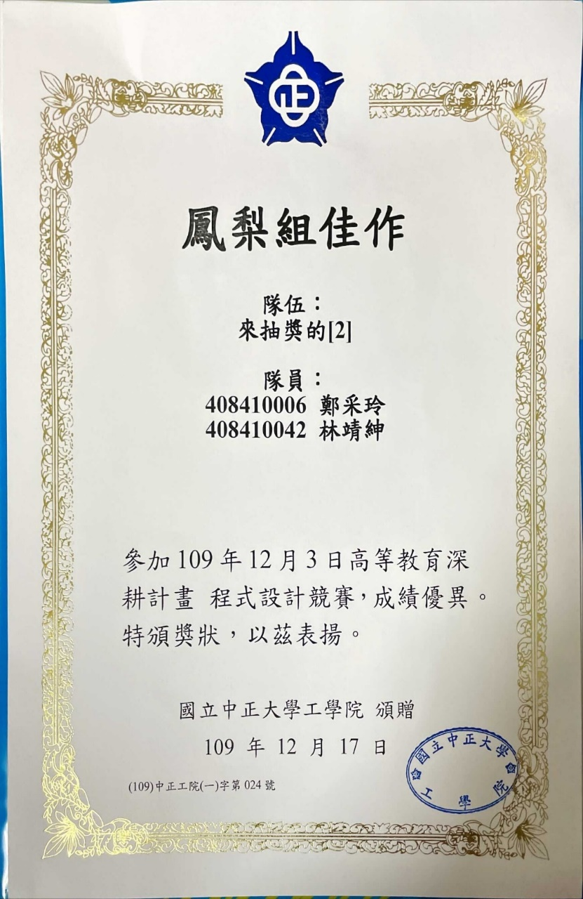
校內賽佳作

Slide 16

書卷獎
*大一下因為有兩位第二名，我抽籤抽輸了，所以沒有獎狀…
*大三上的獎狀學校還沒頒發

